Slide 1

114年度高教深耕計畫(經常門)
教卓平台經費微調操作說明會
經費微調期間：114.07.22~08.05

Slide 2
說明會內容
需要微調的行動方案類型
操作流程及注意事項
常見錯誤
常見問題
Notes:
提醒大家記得在時程內編好盡快送出，不要壓在最後一日送出，這樣才不會影響中心審核經費科目時程
越早送出有問題越早討論並且越快確認喔!!!

Slide 3
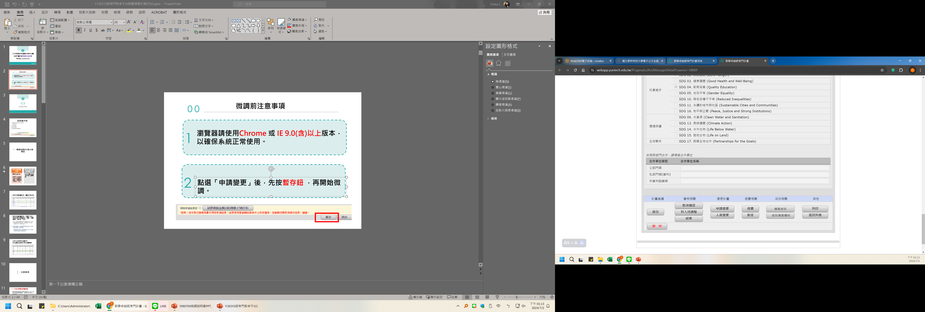
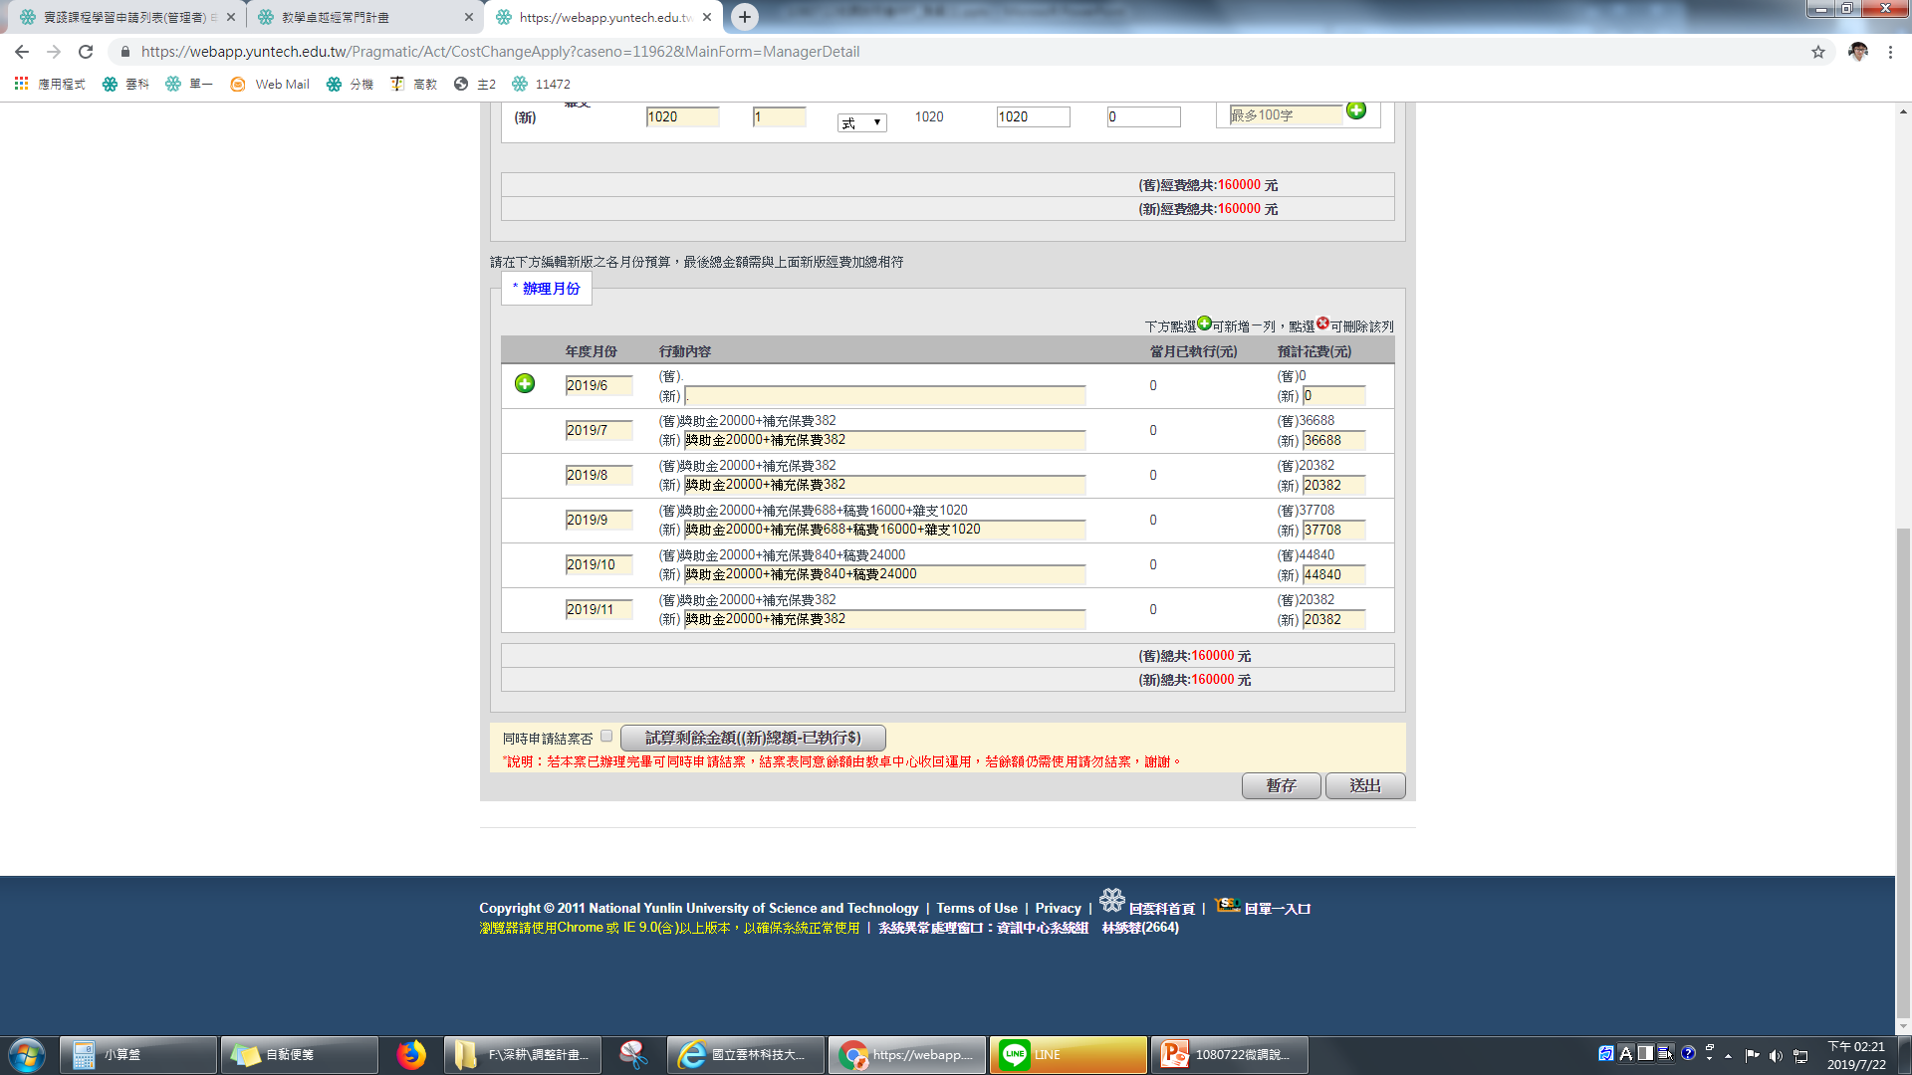
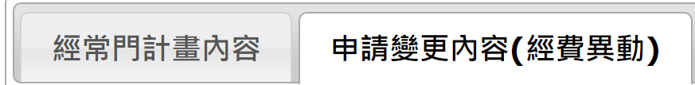
※提醒
瀏覽器請使用Chrome 或 IE 9.0(含)以上版本，以確保系統正常使用。
點選「申請變更」後先按暫存鈕 ，出現「申請變更內容(經費異動)」，再開始微調。
1
2
3

Slide 4
01
需要微調的行動方案類型

Slide 5
原本未編
經費科目
原本已編列
經費科目
實際已經花用
3.但實支超過原本編列經費數額
因應下半年度或近期需要動支，調整「經費數額」及新增「科目」

Slide 6
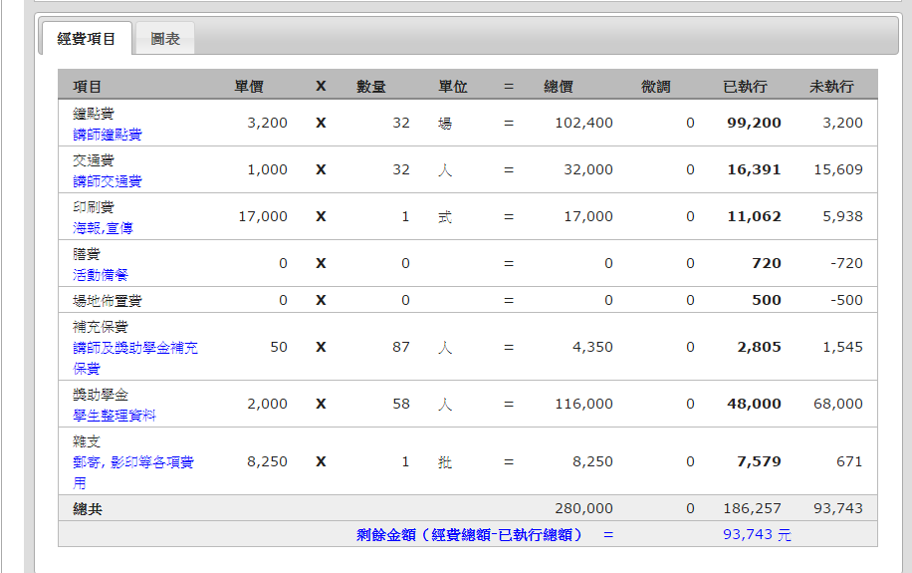
1.原本未編經費科目，實際已經花用

Slide 7
2.原本未編經費科目
因應下半年度或近期需要動支，
調整「經費數額」及新增「科目」。
例如：原本課程活動未編列租車費，因應下學期搭配課程活動參訪，需要編列「租車費」、「保險費」等，可進行微調。
※如微調執行期程，視同經費落後一次，且行動方案執行率須9月前達80%。

Slide 8
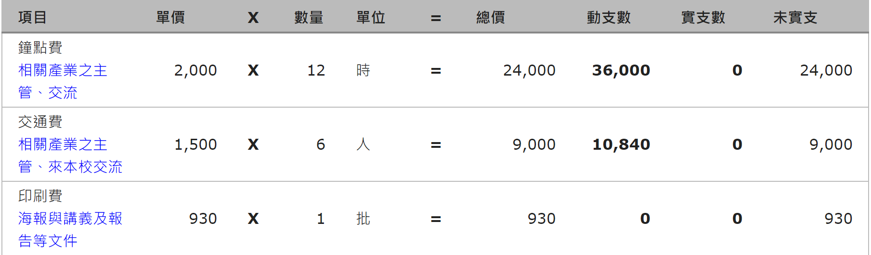
3.原本已經有編列經費科目，
但動/實支 已超過原本編列經費數額

Slide 9
02
操作流程及注意事項

Slide 10
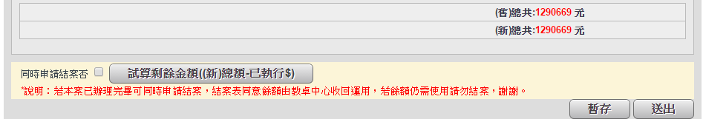
※注意事項
1.如為多個方案進行金額流入/流出，請務必於申請經費調整前，先確定好各方案流入/流出金額。
可利用系統列印，先列印各方案的經費使用情形。
2.微調系統有「暫存」功能，如微調到一半須暫離，
可先暫存避免資料流失，確定調整內容後選擇「送出」 。

Slide 11
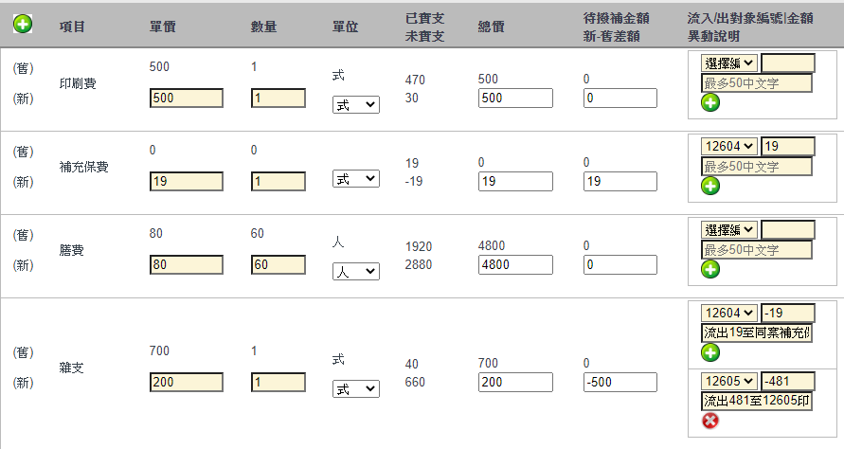
※微調時須於異動說明欄填寫方案編號、科目及金額。
※涉及多筆不同的方案流用，請使用「 」功能紀錄
+

Slide 12
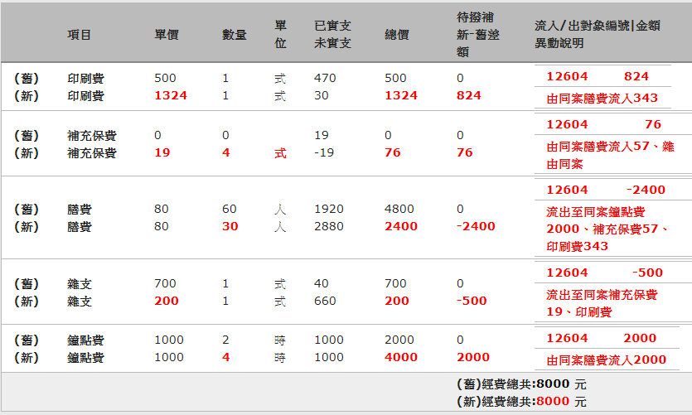
(一) 同一行動方案內的經費微調
範例：
金額需相同

Slide 13
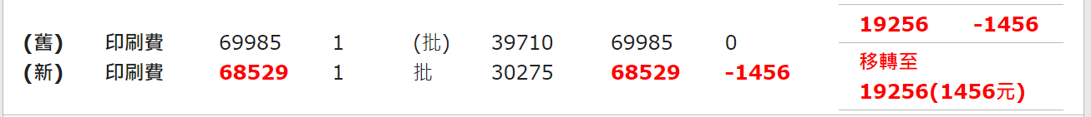
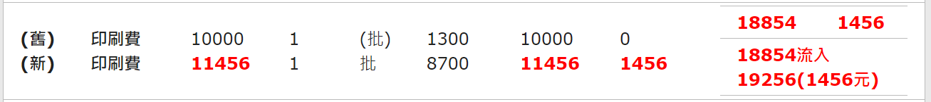
(二) 不同方案間的互相流入/流出
範例：預計將方案A之印刷費流出1,456元，至方案B之印刷費。
行動方案A (18854)
流出1456元至19256印刷費
行動方案B (19256)
印刷費
由18854印刷費流入1456元
※ 請記得所有欲變動的方案都要進行微調。
※ 不同經費來源不可相互流用!!
※ 不同主持人行動方案不可相互流用!!

Slide 14
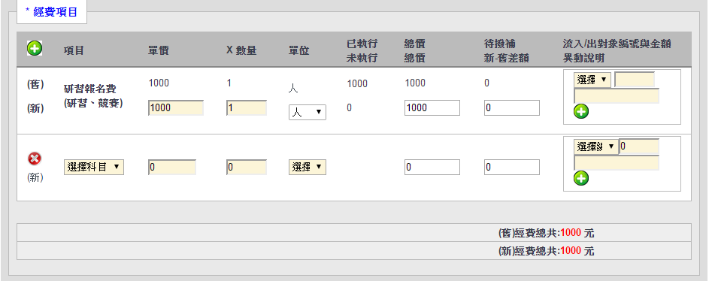
(三)如原行動方案未編列所需科目，
可於本次微調新增相關使用科目。
步驟1
先點選
號
+
步驟2
下拉選擇所需科目或選其他
※國外差旅費、資料蒐集費為管制性科目，原有編列可調降，不宜新增。
※如不確定科目是否符合核銷規定，請先洽 院專員、教卓專員

Slide 15
03
常見錯誤

Slide 16
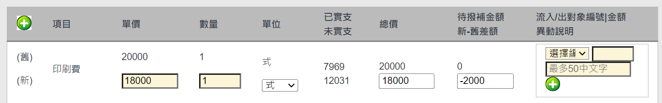
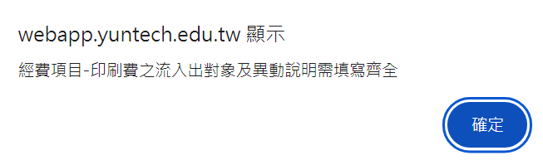
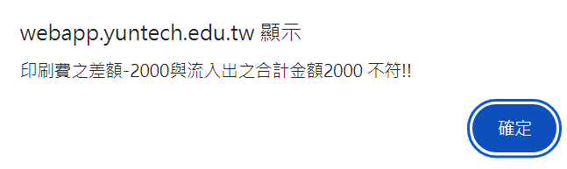
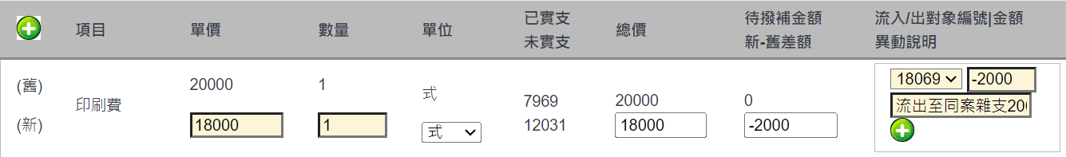
1.微調時，未輸入行動方案編號、金額及說明
X錯誤示範
行動方案編號、金額及說明不可空白
X錯誤警示
O正確示範
輸入完整行動編號、金額及說明。
金額需與「新-舊差額」相同，注意正負數
若為流出，流出金額須加負號

Slide 17
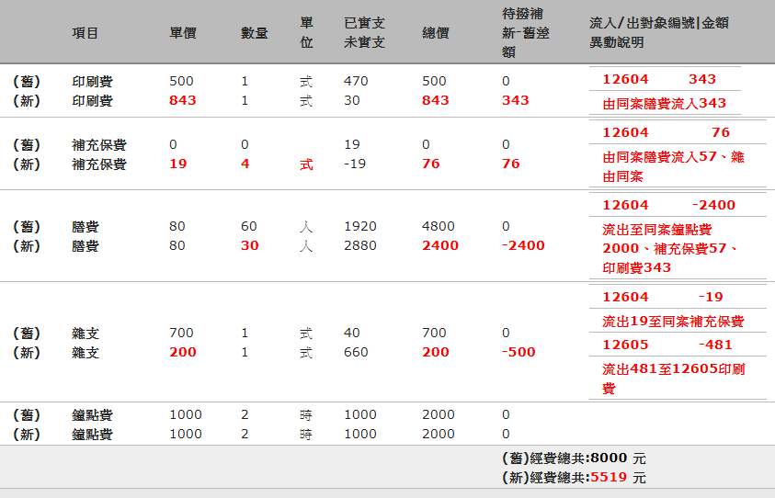
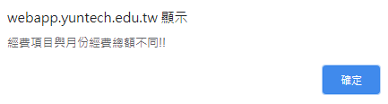
2.科目未做完整的流出流入動作。
鐘點費尚未輸入異動內容
同一案流入流出其經費額度須相同

Slide 18
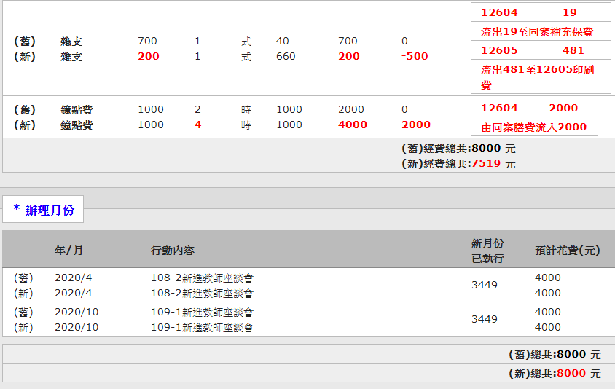
3.經費項目總額與辦理月份核銷金額不一致
不同方案間流用，如預計從方案A雜支流出481元，至方案B印刷費，但辦理月分未同步更改。

Slide 19
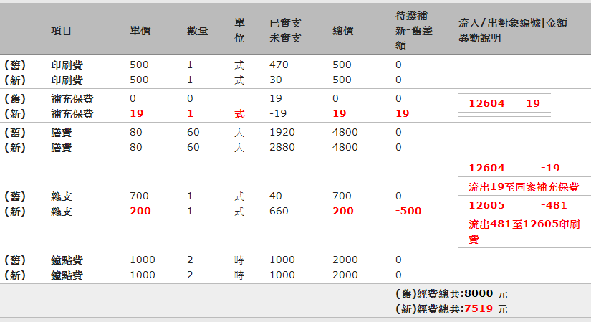
4.已經實支之經費及超過原本數額未調整到。
(一)原案有編鐘點費，但未編列補充保費。
(二)微調時有補編補充保費但未編足。
※請藉此次微調經費
將經費調整為實支需求

Slide 20
04
常見問題

Slide 21
常見問題
Q1：哪些科目需提列補充保費2.11%?
答：鐘點費、出席費、諮詢費、指導費、設計完稿費、兼任助理費(日聘)、工作費…等
Q2：科目的編列須符合哪些原則?
答：科目編列可依照大專校院高等教育深耕計畫經費使用原則、
教育部經費編列基準表編列。
Q3：平台找不到要編列的科目，怎麼辦?
答：請先確認要編列的科目是符合計畫使用後，請於科目下拉選
單中選擇「其他」，並填寫科目名稱，及編列單價數量。

Slide 22
常見問題
Q4：單價、數量及單位，要怎麼寫？
答：如「教育部經費編列基準表」有明確單價，請先依照標準編
列。如鐘點費(校外人士)：$2,000/時，數量及單位請依照
實際需求編列並填寫清楚，盡量避免填寫「一式」。
Q5：校內老師可以領什麼費用?
答：校內教師只能支領鐘點費(1,000元)
且需符合鐘點費支給用途；
但不可支領自己承辦的行動方案鐘點費
使經費發揮最大效益，投入計畫活動的核心指標。

Slide 23
常見問題
Q6：鐘點費及演講費區別?
答：
演講費：聘請專家、學者專題演講，如邀請名人、外籍講者等講座活動，屬「演講費」。
(如國外講者，上限2400元/時)
鐘點費：開課或舉辦各項工作坊，聘請授課人員講授課程所發的鐘點費，屬「授課鐘點費」。
(校內教師1,000元/時、校外教師2,000元/時)

Slide 24
Q7：關於編列兼任助理費/工作費
需要哪些機關負擔?
 | 日聘 (≦47小時) | 月聘 (48~184小時)
勞保 | 11.5% | 11.5%
健保 | X | 5.17%
補充保費 | 2.11% | X
勞退 | 6% | 6%
職災 | 0.12% | 0.12%
※僅供參考，實際數額請依人事室的保費列表為主

Slide 25
聯絡資訊
圖資處(資訊系統組)→高楚鈞 分機2658
教卓中心(總窗口)→林文馨 分機2252
教卓中心(經費窗口)→李佳憶 分機2254
社會實踐中心→林家弘 分機2484
工程學院→陳宜湘 分機4008
管理學院→張瑞文 分機5003
設計學院→張喬雅 分機6010
人文學院→楊玫蘭 分機3003
未來學院→陳應心 分機7189
Notes:
提醒大家記得在時程內編好盡快送出，不要壓在最後一日送出，這樣才不會影響中心審核經費科目時程
越早送出有問題越早討論並且越快確認喔!!!

Slide 26
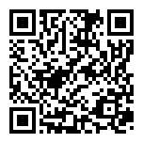
微調說明操作簡報下載處
教學卓越中心網站
https://platform.yuntech.edu.tw/forms.html
Notes:
提醒大家記得在時程內編好盡快送出，不要壓在最後一日送出，這樣才不會影響中心審核經費科目時程
越早送出有問題越早討論並且越快確認喔!!!

Slide 27

114年末請大家參與高教成果展
Thank you for listening.

